Slide 1
データベース 最終レポート
グループ名：ひよこ
2271002 淺井胡桃
2271018 大槻拓海
2272061 角田秀馬
2271047 新保瑛大

Slide 2
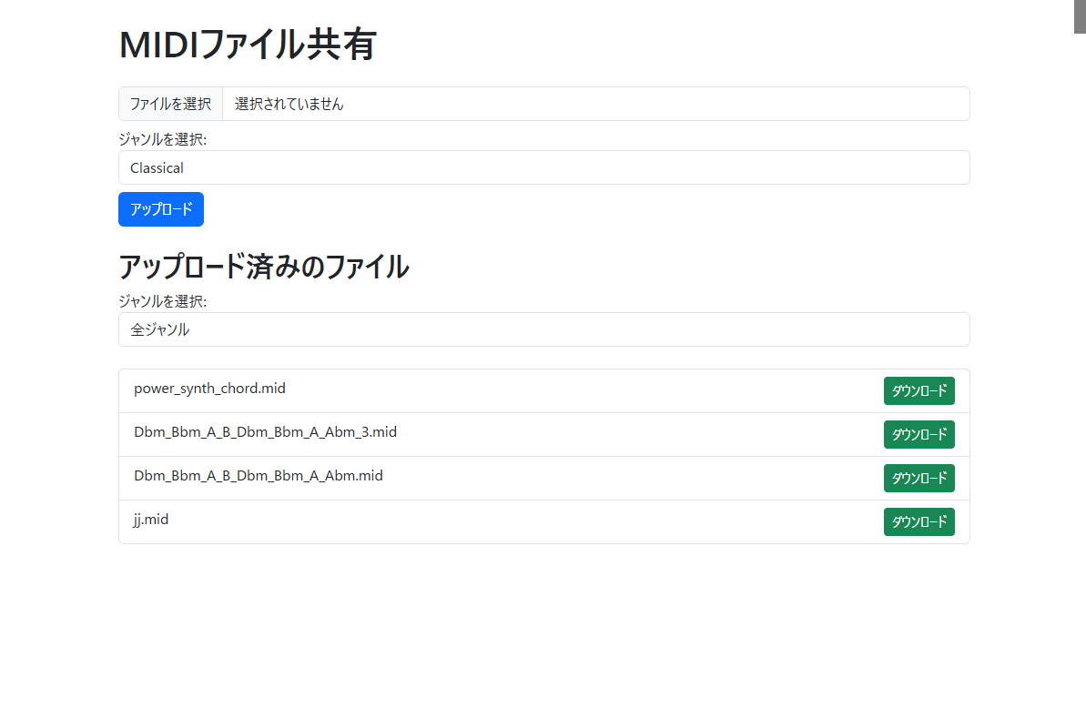
アプリケーションの説明
MIDIファイル共有アプリ
MIDIファイルとは：音楽の演奏情報をデータ化し、デジタル上で再生できるようにしたもの
MIDIファイルに特化したサービスがなかったため、今回作成した。

Slide 3
アプリケーションの説明
MIDIファイル共有アプリ
機能
MIDIファイルのアップロード ： ファイルを選択後、ジャンルを選択してアップロード

Slide 4
アプリケーションの説明
MIDIファイル共有アプリ
機能
MIDIファイルのダウンロード ： ジャンルを選択すると、そのジャンルのMIDIファイルがダウンロードできる

Slide 5
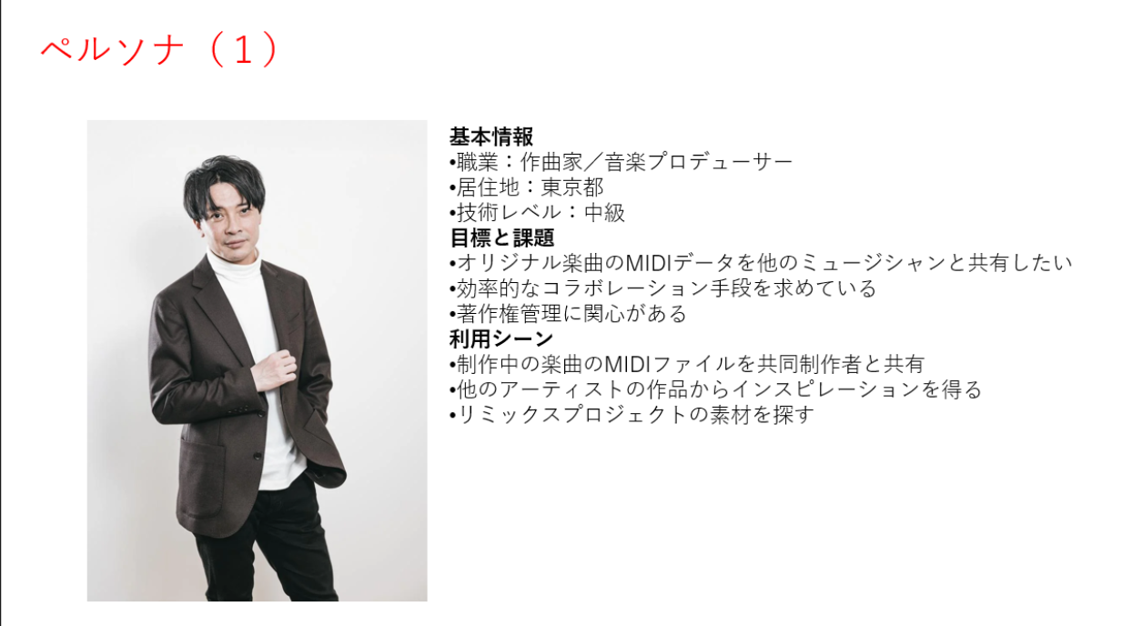
Persona

Slide 6
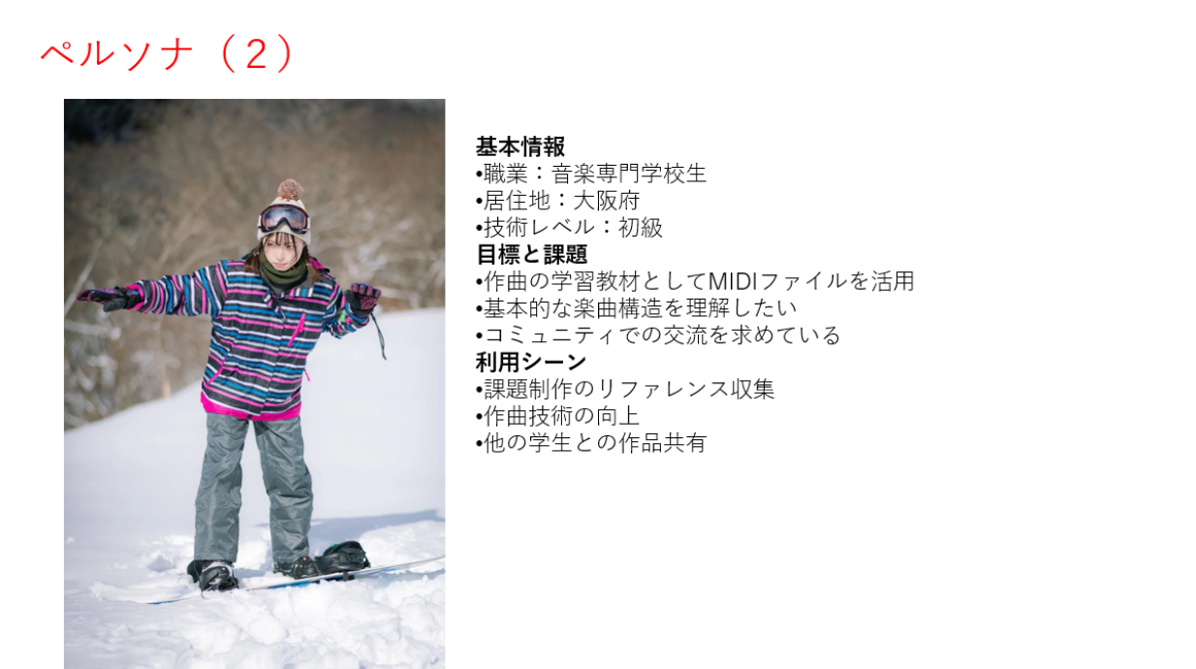
Persona

Slide 7
Motivation Graph
+100
ファイルのアップロード
ファイルのダウンロード
アップロード
ダウンロード
ファイルを選択
ファイルを選択
ダウンロードする
ファイルを探す
現状、ダウンロードしたいファイルを膨大な量のファイルから探すのが手間
そこで、MIDIファイルに絞り、さらにジャンルを指定してダウンロードできるようにした
-100

Slide 8
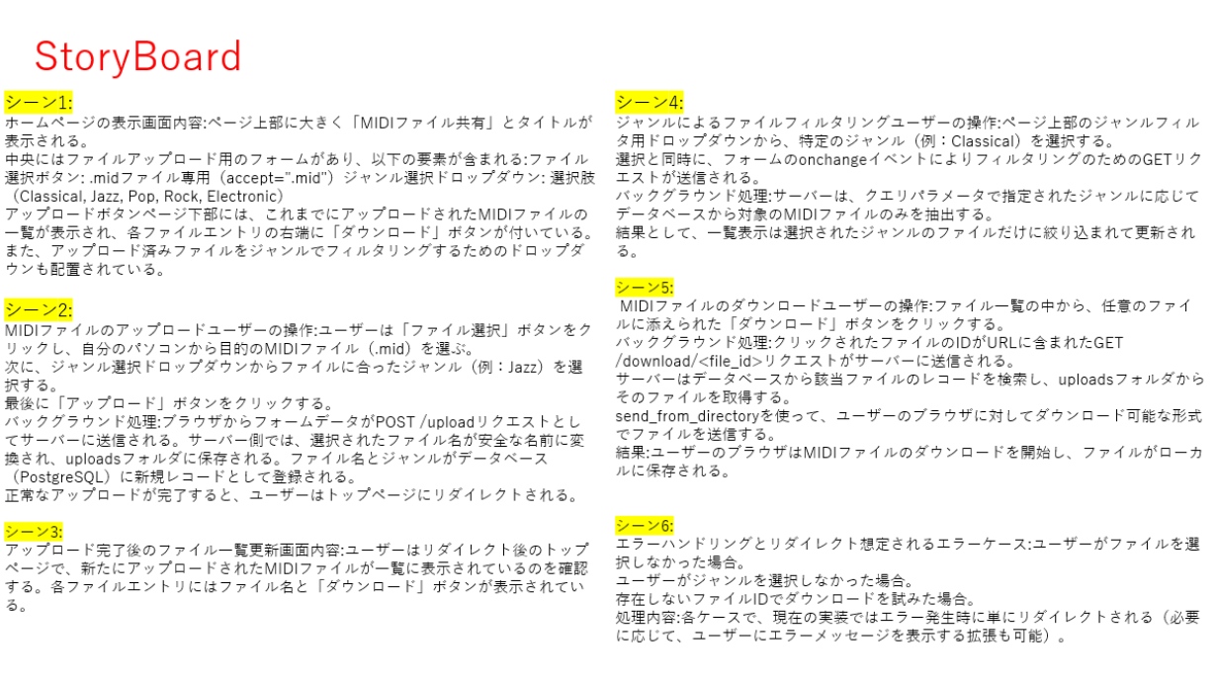
Story Board

Slide 9
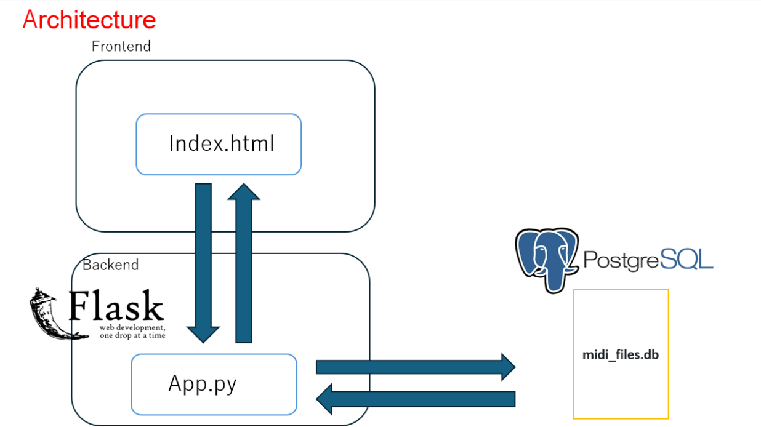
Architecture
システム構築図

Slide 10
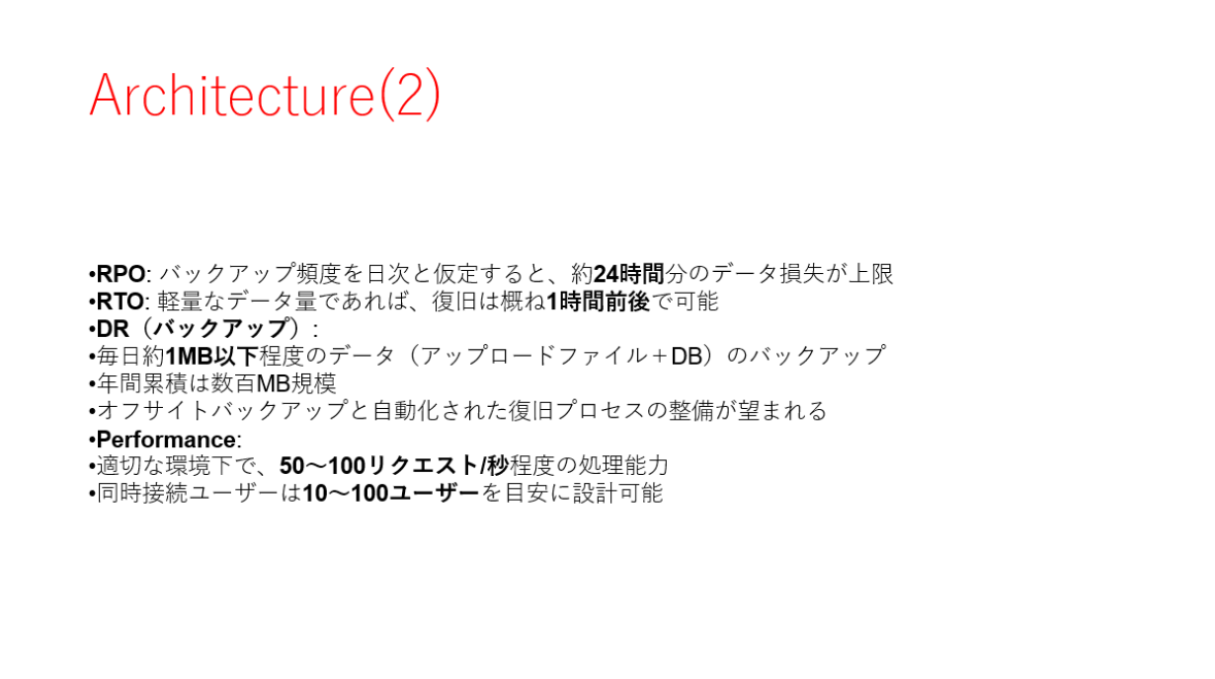
Architecture
RPO/RTO,DR,Performance

Slide 11
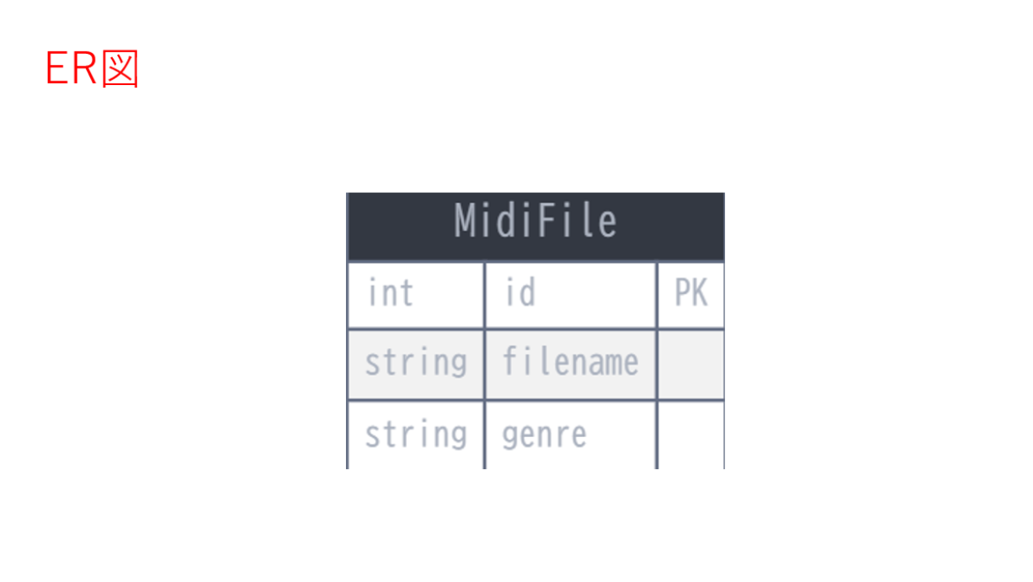
ER図

Slide 12
GitHub URL
https://github.com/ts5354/midi_app
デモ動画もGitHubにアップしています。

